Slide 1

Undirstöður hagfræði, 3. útgáfa
29. kafli: Gengi gjaldmiðla og alþjóðlegt fjármagnsflæði
Glærur

Slide 2
YFIRLIT 29. KAFLA
29.1: Hvernig gjaldeyrismarkaðurinn virkar
29.2: Hliðranir eftirspurnar og framboðs á gjaldeyrismörkuðum
29.3: Þjóðhagsleg áhrif gengisbreytinga
29.4: Gengisstefna

Slide 3
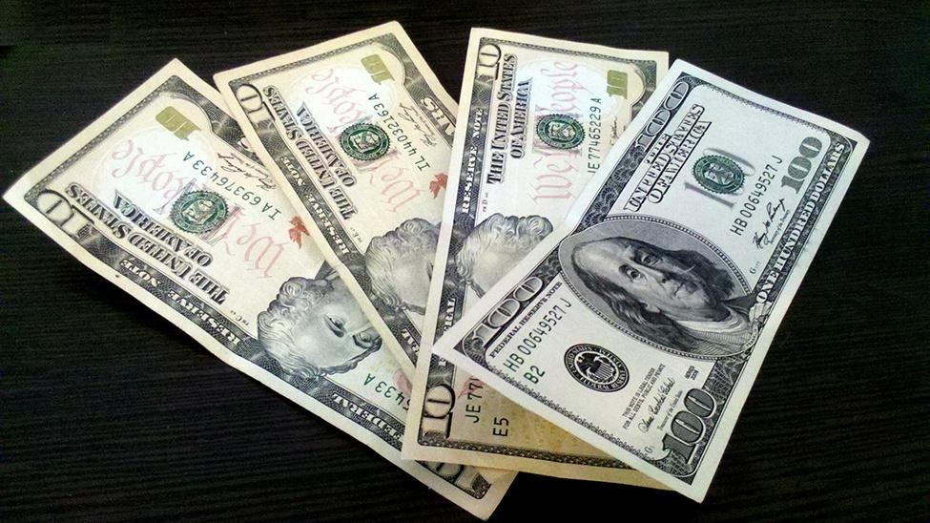
MYND 29.1
Er viðskiptahalli Bandaríkjanna gagnvart Evrópusambandinu hagstæður eða óhagstæður fyrir bandaríska hagkerfið?
(Mynd: aðlögun á „US Dollar banknotes“ eftir Milad Mosapoor/Wikimedia Commons, almenningseign)

Slide 4
29.1 Hvernig gjaldeyrismarkaðurinn virkar
Upptaka Bandaríkjadals – þegar ríki utan Bandaríkjanna notar Bandaríkjadal sem gjaldmiðil sinn.
Gjaldeyrismarkaður – markaður þar sem einn gjaldmiðill er notaður til að kaupa annan.
Með gengi er átt við verð eins gjaldmiðils gefið upp í einingum annars gjaldmiðils.
Gjaldeyrismarkaðurinn er stærsti markaður heimshagkerfisins.
Árið 2019 nam velta um 6,6 billjónum Bandaríkjadala á dag á gjaldeyrismarkaði.
Landsframleiðsla Bandaríkjanna var um 21,4 billjónir dala árið 2019.

Slide 5
Eftirspurn og framboð á gjaldeyrismarkaði
Fjórir hópar einstaklinga og fyrirtækja taka þátt á gjaldeyrismörkuðum:
  fyrirtæki sem stunda alþjóðaviðskipti með vörur og þjónustu;
  ferðamenn sem heimsækja önnur lönd;
  fjárfestar sem eignast fyrirtæki eða hlut í fyrirtæki erlendis;
  fjárfestar sem kaupa erlend verðbréf án ráðandi áhrifa á reksturinn.
Fyrirtæki sem kaupa og selja á alþjóðamörkuðum:
  Kostnaður vegna launafólks, birgja og fjárfesta er mældur í gjaldmiðli landsins þar sem framleiðslan fer fram
  Tekjur af sölu eru mældar í gjaldmiðli landsins þar sem salan fer fram.

Slide 6
Fjárfestingar yfir landamæri
Fjárfestingar sem ná yfir landamæri og krefjast gjaldeyrisskipta:
  Bein erlend fjárfesting (FDI) – kaup á að minnsta kosti 10% atkvæðisréttar í erlendu fyrirtæki eða stofnun fyrirtækis erlendis.
  Verðbréfafjárfesting – kaup á erlendum verðbréfum án ráðandi eða varanlegra áhrifa á rekstur fyrirtækis.
Áhættuvörn – fjármálaviðskipti sem eru notuð til að verjast áhættu.
  Dæmi: að tryggja tiltekið gengi til framtíðar.

Slide 7
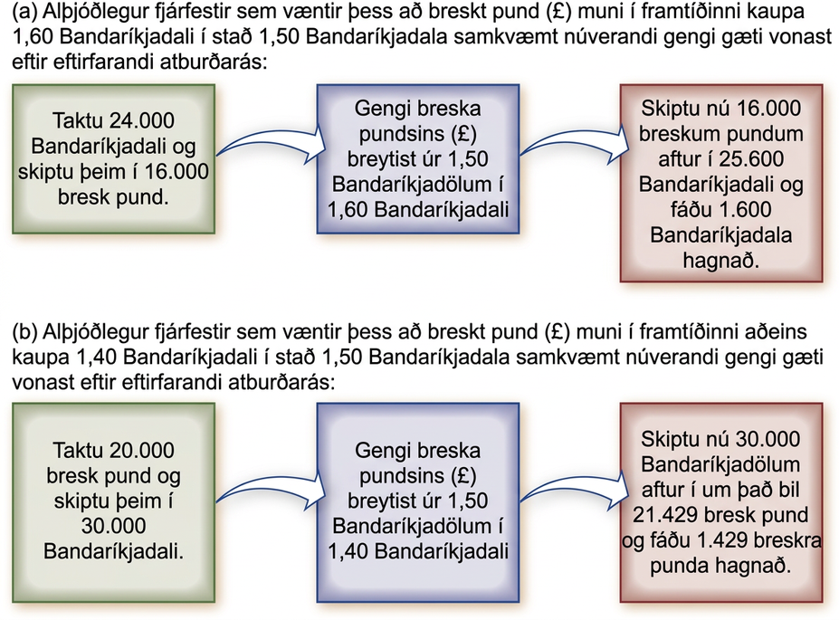
Verðbréfafjárfestir og gengisbreytingar
Væntingar um framtíðarverðmæti gjaldmiðils geta haft áhrif á eftirspurn og framboð hans á gjaldeyrismörkuðum.

Slide 8
Þátttakendur á gjaldeyrismarkaði
Gjaldeyrismiðlarar – bankar og önnur fyrirtæki sem eiga gjaldeyrisviðskipti á millibankamarkaði.
  Samkvæmt eldra mati störfuðu um 2.000 gjaldeyrismiðlarar um heim allan.
  Í sama mati voru þeir færri en 100 í Bandaríkjunum.
Mikil velta á gjaldeyrismarkaði tengist fjármálaviðskiptum og áhættustýringu.
Á gjaldeyrismarkaði koma saman fyrirtæki, heimili og fjárfestar sem eftirspyrja og bjóða fram gjaldmiðla fyrir milligöngu banka sinna og helstu gjaldeyrismiðlara.

Slide 9
Styrking og veiking gjaldmiðils
Styrking gjaldmiðils – þegar gengi hans hækkar gagnvart annarri mynt og ein eining hans kaupir meira af henni en áður.
Veiking gjaldmiðils – þegar gengi hans lækkar gagnvart annarri mynt og ein eining hans kaupir minna af henni en áður.

Slide 10
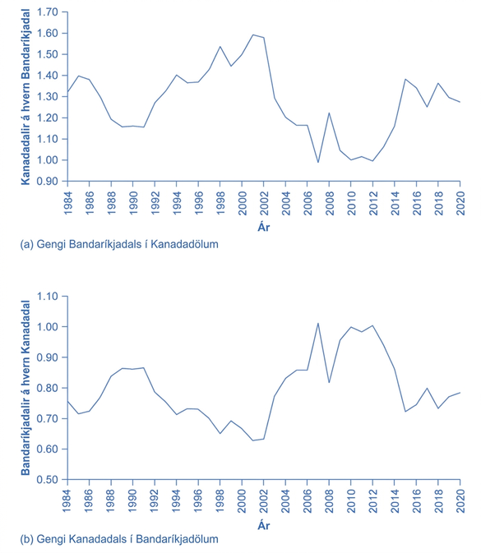
Styrking og veiking gjaldmiðla
Gengi getur sveiflast verulega, jafnvel milli nágrannaríkja á borð við Bandaríkin og Kanada.
Gengin á myndum (a) og (b) eru gagnhverfur: þegar annað hækkar lækkar hitt.
Styrking annars gjaldmiðils gagnvart hinum er jafnframt veiking hins gagnvart þeim fyrri.
Þegar gengi tveggja gjaldmiðla er borið saman merkir veiking annars (hér Bandaríkjadals) styrkingu hins (hér Kanadadals).
(Heimild: Federal Reserve Economic Data (FRED) https://research.stlouisfed.org/fred2/series/EXCAUS)

Slide 11
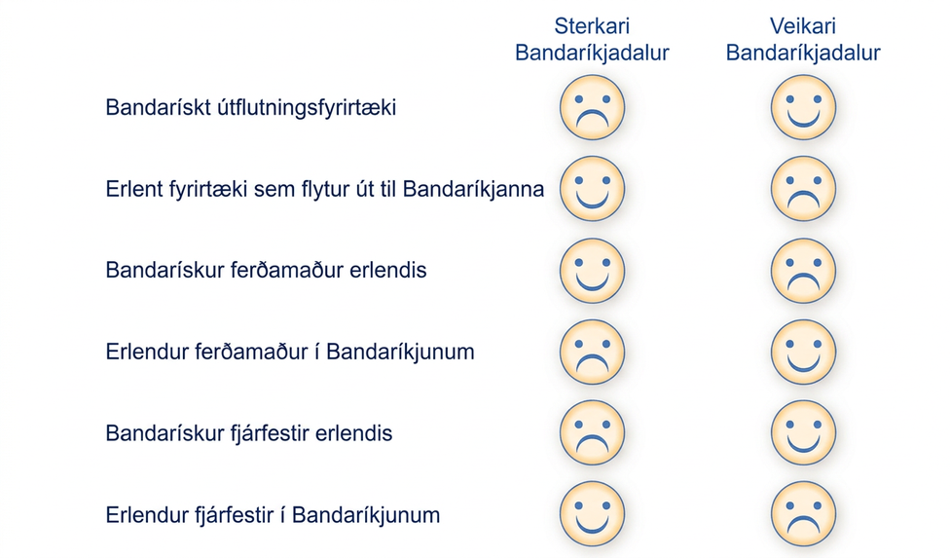
Hvaða áhrif hafa gengisbreytingar á ólíka hópa?
Gengisbreytingar hafa mismunandi áhrif á útflytjendur, ferðamenn og alþjóðlega fjárfesta.

Slide 12
29.2 Hliðranir eftirspurnar og framboðs á gjaldeyrismörkuðum
Ein ástæða þess að eftirspurn er eftir gjaldmiðli á gjaldeyrismarkaði er sú trú að verðgildi hans muni hækka.
Ein ástæða þess að framboð er á gjaldmiðli á gjaldeyrismarkaði er sú vænting að verðgildi hans muni lækka.

Slide 13
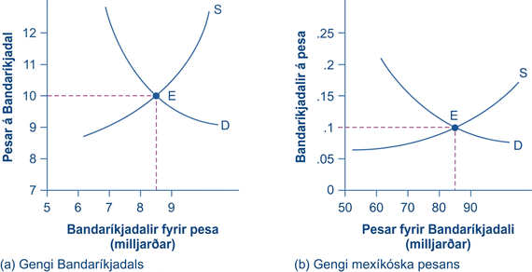
Dæmi: Bandaríkjadalur og mexíkóskur pesi á gjaldeyrismarkaði
(a) Magnið á lárétta ásnum er mælt í Bandaríkjadölum. Gengið á lóðrétta ásnum sýnir verð Bandaríkjadals í mexíkóskum pesum.

Slide 14
Dæmi: Bandaríkjadalur og mexíkóskur pesi á gjaldeyrismarkaði, framhald
(b) Magnið á lárétta ásnum er mælt í mexíkóskum pesum. Gengið á lóðrétta ásnum sýnir verð pesans í Bandaríkjadölum.
Í báðum gröfunum myndast jafnvægisgengið í punkti E, þar sem eftirspurnarferillinn (D) og framboðsferillinn (S) skerast.

Slide 15
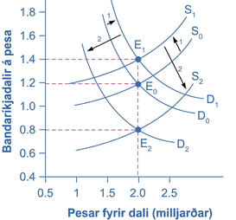
Mexíkóskur pesi og væntingar um framtíðargengi
Tilkynning um að pesinn muni líklega styrkjast eykur eftirspurn fjárfesta sem vilja hagnast á styrkingunni (frá D₀ til D₁).
Jafnframt verða fjárfestar síður tilbúnir að bjóða pesa á gjaldeyrismarkaði (frá S₀ til S₁).
Bæði hliðrun eftirspurnar til hægri og hliðrun framboðs til vinstri valda tafarlausri styrkingu gengisins.

Slide 16
Mismunandi ávöxtun milli landa
Hvati til fjárfestingar, hvort sem hún er innanlands eða erlendis, er að fá ávöxtun.
Ef ávöxtun í landi virðist tiltölulega há laðar landið gjarnan að fjármagn erlendis frá.
Ef ávöxtun í landi virðist hins vegar tiltölulega lág leitar fjármagn gjarnan til annarra hagkerfa.
Breytingar á væntri ávöxtun hliðra eftirspurn og framboði gjaldmiðils.

Slide 17
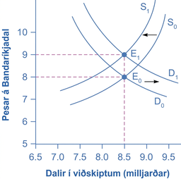
Bandaríkjadalur og hærri vextir
Hærri ávöxtun Bandaríkjadala gerir það fýsilegra að eiga þá.
Eftirspurn eftir dölum á gjaldeyrismarkaði hliðrast því til hægri, frá D₀ til D₁, en framboð dala hliðrast til vinstri, frá S₀ til S₁.
Nýja jafnvægið (E₁) hefur sterkara gengi en upphaflega jafnvægið (E₀), en í þessu dæmi breytist jafnvægismagnið í viðskiptum ekki.

Slide 18
Hlutfallsleg verðbólga
Ef verðbólga í landi er tiltölulega mikil samanborið við önnur hagkerfi:
  rýrnar kaupmáttur gjaldmiðilsins og
  það dregur úr vilja fólks til að eignast eða eiga gjaldmiðilinn.

Slide 19
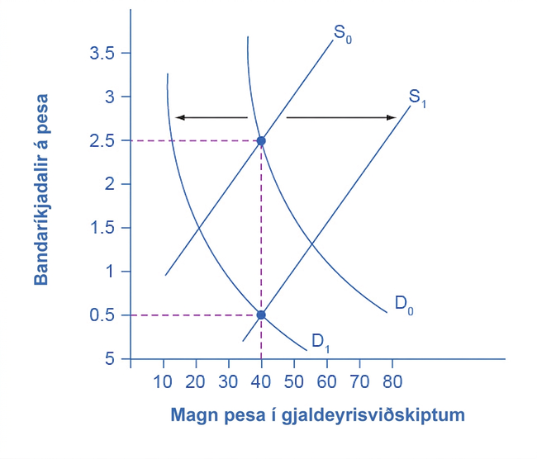
Gjaldeyrismarkaðir bregðast við aukinni verðbólgu
Ef verðbólga er tiltölulega mikil rýrnar kaupmáttur gjaldmiðilsins og alþjóðlegir fjárfestar verða síður fúsir til að eiga hann.
Aukin verðbólga í Mexíkó myndi því hliðra eftirspurn eftir pesum frá D₀ til D₁, en framboð myndi aukast frá S₀ til S₁.
Báðar hliðranirnar, á eftirspurn og framboði, myndu valda gengislækkun gjaldmiðilsins.
Hér sýnum við áhrifin sem minnkun á viðskiptamagni, en í raun gæti það aukist eða staðið í stað eftir því hvernig eftirspurn og framboð hliðrast.

Slide 20
Kaupmáttarjafnvægi
Högnunarviðskipti – kaup og sala á sambærilegri vöru milli landa til að hagnast á verðmun.
Kaupmáttarjafnvægi (PPP) – gengi sem jafnar verð á samanburðarhæfri vöru- og þjónustukörfu milli landa.
Gengi samkvæmt PPP gegnir tvenns konar hlutverki:
  að auðvelda alþjóðlegan samanburð á vergri landsframleiðslu og öðrum hagtölum.
  markaðsgengi getur nálgast kaupmáttarjafnvægi með tímanum.

Slide 21
29.3 Þjóðhagsleg áhrif gengisbreytinga
Seðlabanki fylgist með genginu vegna þess að:
  gengisbreytingar hafa áhrif á heildareftirspurn í hagkerfinu;
  tíðar og miklar gengissveiflur geta raskað alþjóðaviðskiptum og valdið erfiðleikum í bankakerfi landsins.

Slide 22
Gengissveiflur
Fjármálastofnanir tilgreina flest alþjóðleg lán í fáeinum helstu gjaldmiðlum, svo sem Bandaríkjadölum, evrum og japönskum jenum.
Lántaka í erlendri mynt og útlán í innlendri mynt geta gengið vel svo lengi sem gengið helst óbreytt.
Gengissveiflur geta haft alvarleg efnahagsáhrif í gegnum bankakerfið.
  Bankar kunna þá að eiga erfitt með að endurgreiða erlend lán.

Slide 23
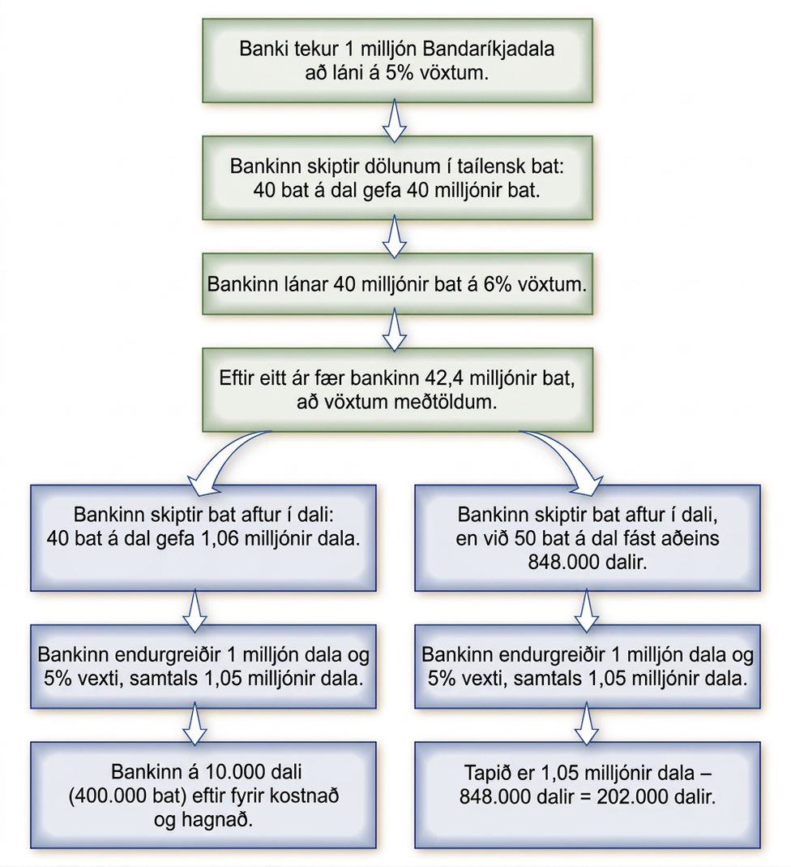
Bankastarfsemi og alþjóðleg lántaka
Sviðsmynd alþjóðlegrar lántöku sem endar vinstra megin sýnir farsæla niðurstöðu, en sviðsmyndin hægra megin sýnir hvað gerist þegar gengi gjaldmiðilsins lækkar.

Slide 24
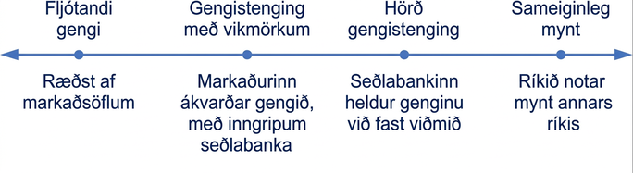
29.4 Gengisstefna
Land getur valið um ýmiss konar gengisfyrirkomulag:
  fljótandi gengi, þar sem gjaldeyrismarkaðurinn ákvarðar gengið;
  bundið gengi, þar sem stjórnvöld grípa inn í til að stýra genginu;
  sameiginlegan gjaldmiðil, þar sem landið tekur upp gjaldmiðil annars lands eða hóps landa.

Slide 25
Fljótandi gengi
Fljótandi gengi – land lætur gjaldeyrismarkaðinn ákvarða verðgildi gjaldmiðilsins.
  Bandaríkjadalur hefur fljótandi gengi, líkt og gjaldmiðlar margra annarra ríkja.
  Helsti ókostur þessarar stefnu er að gengi getur breyst mikið á skömmum tíma.

Slide 26
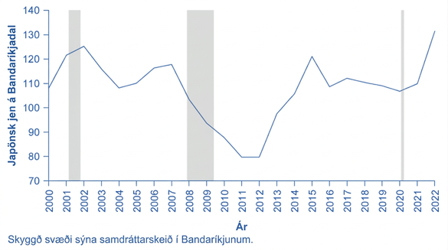
Gengi Bandaríkjadals í japönskum jenum
Jafnvel gengi sem virðist stöðugt, svo sem gengi japanska jensins gagnvart Bandaríkjadal, getur reynst breytilegt þegar þróun þess er skoðuð yfir tíma.
Myndin sýnir tiltölulega stöðugt gengi á árunum 2000 til 2007.
Frá 2007 til 2012 hækkaði gengi jensins gagnvart Bandaríkjadal verulega, eða um meira en 25%. Árið 2013 varð mikil gengislækkun jensins gagnvart Bandaríkjadal um 14% og aftur í lok árs 2014 um 14%.
Á árunum 2016 til 2020 fór gengið úr 118 jenum á dal í 103 jen á dal. Færri jen á dal merkja styrkingu jensins. (Heimild: Federal Reserve Economic Data (FRED) https://research.stlouisfed.org/fred2/series/DEXJPUS)

Slide 27
Gengistenging með vikmörkum og hörð gengistenging
Gengistenging með vikmörkum – gengisfyrirkomulag þar sem stjórnvöld stefna að viðmiði eða bandi en leyfa markaðshreyfingar og geta breytt viðmiðinu.
Hörð gengistenging – gengisfyrirkomulag þar sem seðlabankinn bindur gengi mjög fast við tiltekið viðmið.

Slide 28
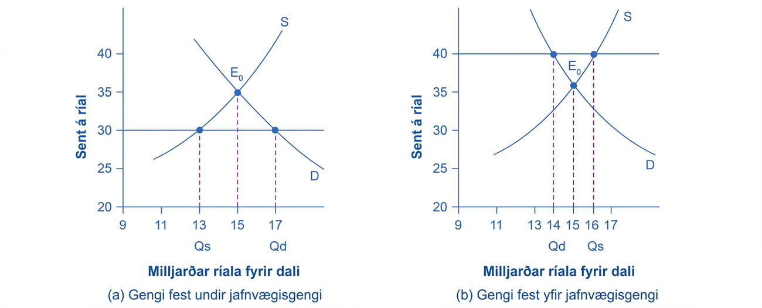
Gengistenging
(a) Ef gengi er fest í 30 sent á ríal, undir jafnvægisgenginu, er eftirspurt magn gjaldmiðilsins meira en framboðið magn.
(b) Ef gengi er fest í 40 sent á ríal, yfir jafnvægisgenginu, er framboðið magn gjaldmiðilsins meira en eftirspurt magn.

Slide 29
Sameiginleg mynt
Sameiginleg mynt – þegar ríki nota sömu mynt, með upptöku myntar annars ríkis eða þátttöku í myntbandalagi.
  Eyðir nafngengisáhættu innan myntsvæðisins.
  Ríkið getur ekki lengur stillt eigin vexti eða gengi að innlendri hagsveiflu.

Slide 30
Hvernig er fjármagnsflæði stýrt með Tobin-sköttum?
Alþjóðlegt fjármagnsflæði – fjármagn sem fer yfir landamæri, meðal annars sem bein fjárfesting, verðbréfafjárfesting eða lán.
Tobin-skattur – lítill skattur á gjaldeyrisviðskipti.
  Markmiðið er að draga úr mjög skammtímalegum gjaldeyrisviðskiptum og minnka tengdan gengisóstöðugleika.
  Framkvæmdin er erfið því viðskipti geta flust milli lögsagna. Alþjóðlegt samstarf getur aukið virkni.

Slide 31
Leyfi
Þetta ítarefni frá OpenStax er © Rice University og gefið út samkvæmt alþjóðlega CC BY-NC-SA 4.0 leyfinu. Aðeins má afrita það eða breyta því í óviðskiptalegum tilgangi, geta skal OpenStax og Rice University sem rétthafa og tilgreina allar breytingar. Öllum aðlöguðum verkum skal deilt með sams konar leyfi.

